Slide 1
就业经验分享
分享人：李茂松
时间：2023.9.8

Slide 2
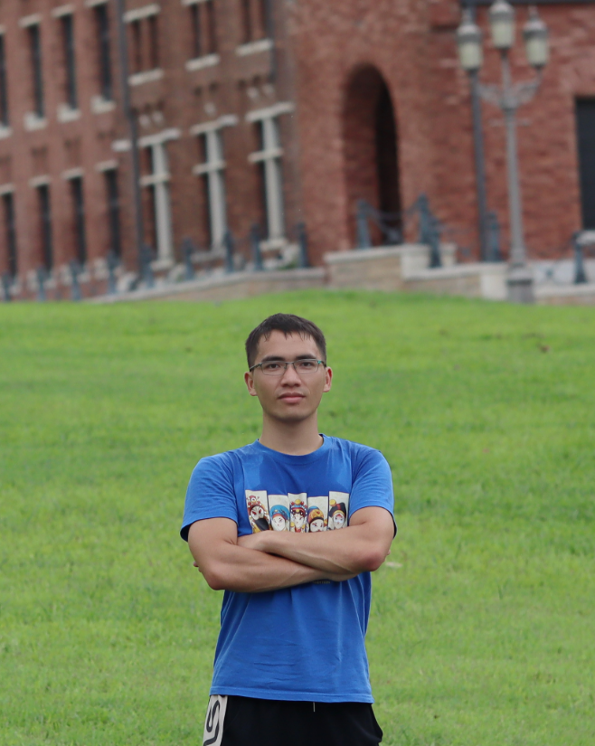
个人简介
李茂松，数学学院2021级计算数学专业硕士研究生，
2021年6-9月于广东奥迪威传感科技数据开发岗位实习；
2022年7-10月于广州中科智巡算法岗实习；
2023年7月至今于华为ICT产品与解决方案后端开发岗位实习。
个人感言：
胜，不妄喜；败，不惶馁，胸有激雷而面如平湖者，可拜上将军也。

Slide 3
目 录
CONTENTS
PART 01
前期积累
PART 02
简历投递
PART 03
笔试面试
PART 04
总结

Slide 4
1
前期积累

Slide 5
职业选择
软件/互联网
软件开发
算法
数据
测试
前端/客户端
职能类
就业
软件/互联网
教师/公务员
其它
很多职业都是围墙，想去的人很多，抱怨的人更多，实在抉择不定可以用排除法

Slide 6
一些认可度较高的竞赛
ACM Final
ACM Regional
IOI
NOI
Code Jam
Top Coder
Code Forces
KDD Cup
Hacker Cup
CodeM
大多数都是国际顶级赛事，
在行业内各个公司/技术岗位认可度非常高，
但与之对应的获奖难度也很高
尤其是学科氛围等原因导致，可能对计算机学
院的同学而言参加这些赛事就像数学学院的同
学参加丘成桐大学生数学竞赛的氛围类似
摘自美团招聘，后端开发岗-简历投递页面

Slide 7
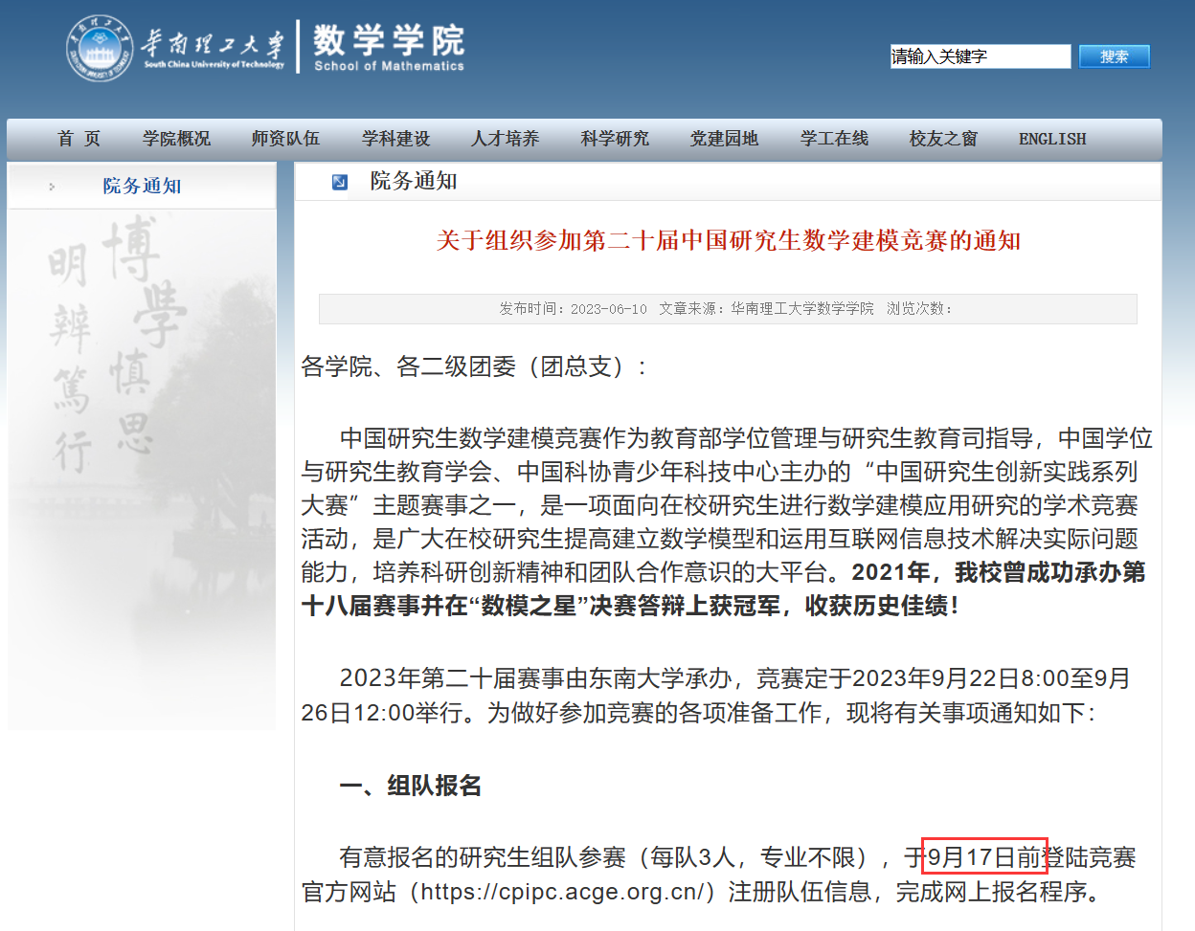
竞赛方面
非常推荐！
综合来看的话，华为杯的获奖比例在31%-35%左右，其实已经很高了。
关于组织参加第二十届中国研究生数学建模竞赛的通知 (scut.edu.cn)

Slide 8
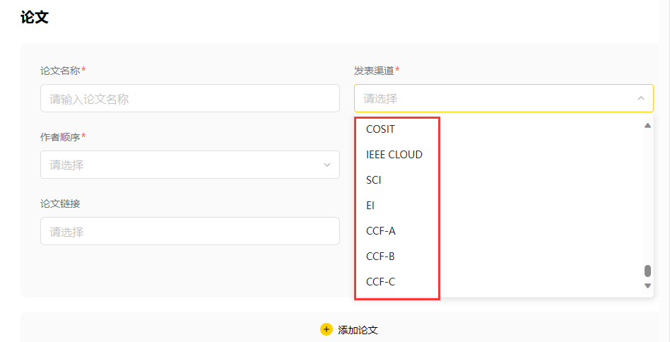
论文方面
算法岗的入场券，
关乎毕业，读博深造
优势巨大，一石多鸟！
抓住当下，紧跟导师、师兄师姐的步伐，发高水平论文！
积累和研讨很重要，绝非一朝一夕能达成的，投稿过程也很折磨人，需要做好打持久战的准备

Slide 9
校招时间线-研二下学期真正开始
01
02
03
04
2月到6月
暑期实习生招聘
7月初
大厂提前批陆续开始
10月份底
其他行业陆续开始秋招
12月份左右
秋招结果陆续公布

Slide 10
2
简历投递

Slide 11
求职准备
信息获取渠道
Boss直聘、企业公众号、学校就业资源群、
简历内容
在学校学习的一些课程、论文研究内容、竞赛的内容、实习的经历。动态修改精进

Slide 12
一些实用的信息渠道
名称 | 主要内容 | 特色
代码随想录 | 算法题系统化总结和练习 | 各类编程语言齐全，由浅入深，技巧总结，触类旁通
万诺coding | 各类型公司技术岗笔试原题复盘题解 | 真题出得很快，能及时回顾到自己做的情况和查缺补漏，也可作为模拟考练手
牛客 | 各类型公司技术岗面试经验分享 | 面试问题和经验分享，岗位招聘进度时间线分享
华南理工大学学生就业指导中心 | 大量的实习、招聘信息，华工校内招聘会预告 | 大量的实习、招聘资源信息，但主要面向全校同学，要自行甄选
小林coding | 面试八股文系统梳理和高频问题图解 | 将晦涩难懂的术语和知识点用有趣的方式和图解加以呈现，很推荐

Slide 13
求职准备
语言基础
可以先确定目标岗位，再根据此类岗位在不同公司的要求的重合点优先学习、Python、C/C++、R、JAVA，不同的岗位需要的语言不同，需要根据自己的情况决定学习的方向，追求细而精，避免大而全
算法题练习
二叉树、队列、链表等基础练习，LEETCODE、牛客网、CodeTop
注意练习时的LEETCODE模式和牛客上的ACM模式

Slide 14
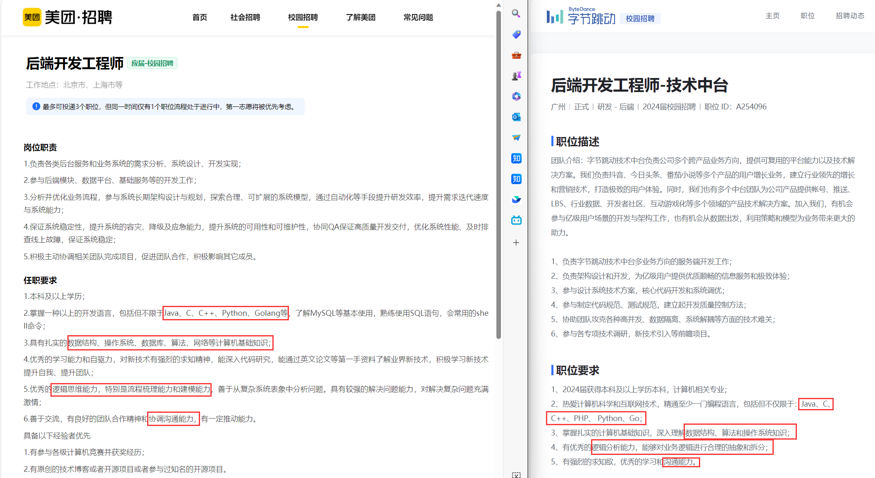
技术栈方面

Slide 15
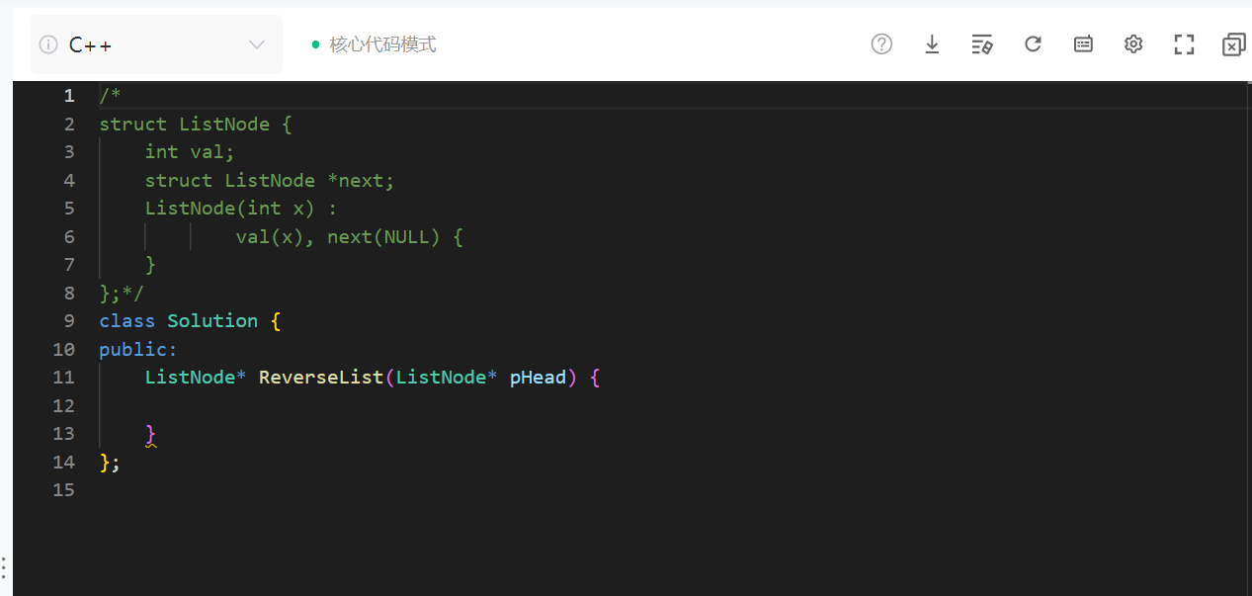
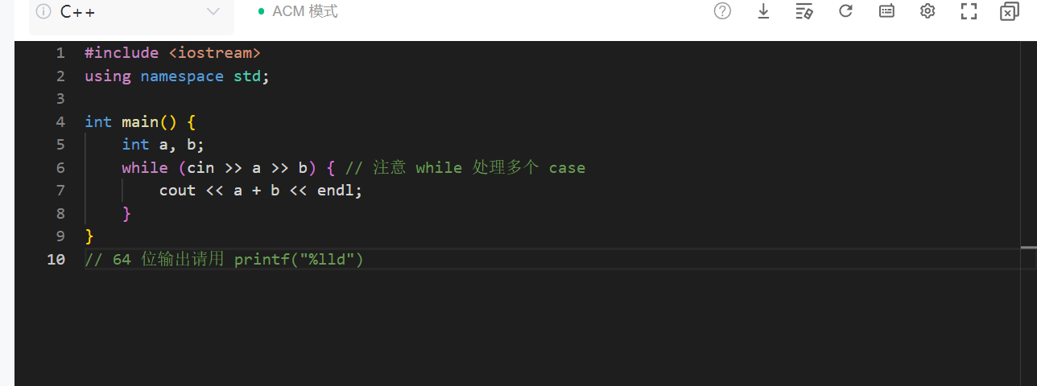
ACM模式，只帮你写了输入输出，
有些可能输入输出都没有
核心代码模式，数据结构和输入都给你弄好了，
在类里面写核心算法就行

Slide 16
3
面试内容

Slide 17
日常实习方面
结合自身情况
若是还有学业上的事情要忙，可就近在广州进行实习（一周出勤4天）
可选渠道：boss直聘等招聘软件、华工的实习就业双选会等
不一定非要执着与某一小部分公司，可以各个梯度层次的公司都去面试看看，一方面可以锻炼自己的交流沟通能力，一方面也能总结下行业的主流关注点
在此阶段失败才是常态，但关键是要勇敢跨出第一步，走出舒适区
实习中
习惯性总结梳理，中心目的是积累经验，丰富简历【推荐飞书等在线文档】

Slide 18
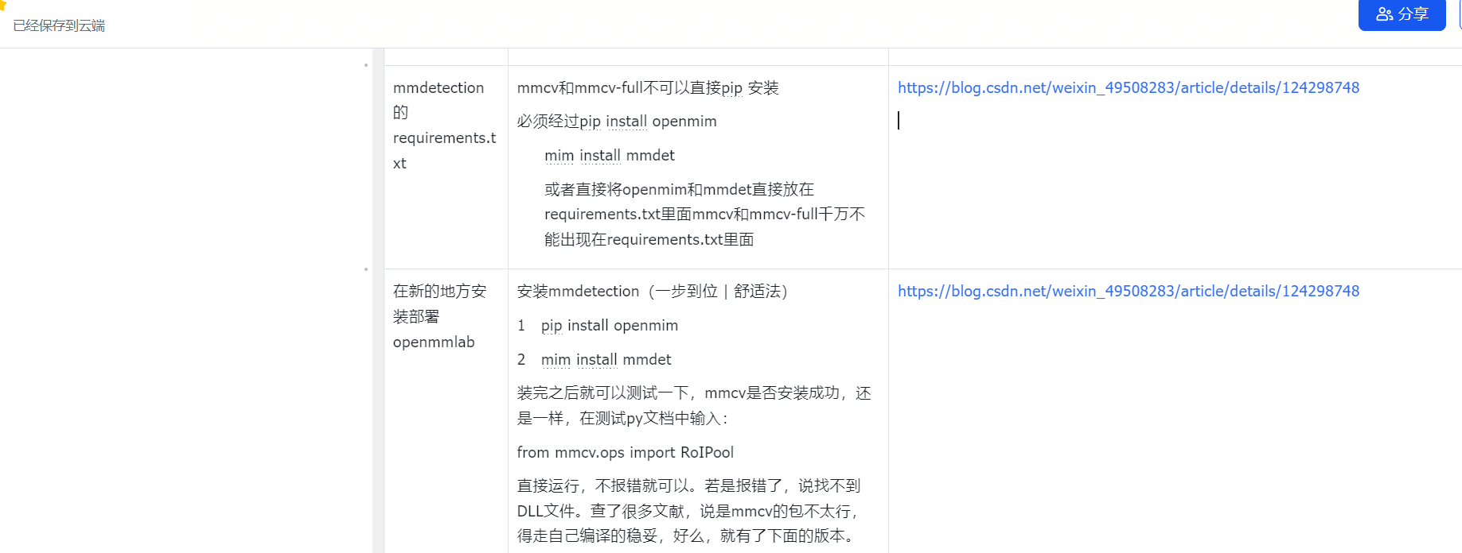
日常实习方面
平时注重对自己学习和工作内容的整理复盘
再遇到类似问题直接全局关键词搜索即可，大大提效。
在更新简历的时候更为得心应手，面对诸如【项目中遇到的什么困难，如何解决的，有何收获】之类的问题更为熟练。
也可进一步整理成博客。
作用：

Slide 19
暑期实习面（以华为为例）
机试
主要考察算法题
OPPO、深信服2E1M、华为1E2M，按所作题的通过率计分
一面
进行自我介绍，然后根据简历和自己的介绍随时打断，深入提问
询问一些专业相关的知识：主要就是八股文
手撕算法，现场屏幕共享做题
二面
和一面差不多的流程，没有手撕算法环节。
最后会询问你生活、学校相关的问题，以及反问面试官，比较偏聊天的一面。

Slide 20
4
总结

Slide 21
总结
前期工作主要就是刷题和巩固基础知识，多参加竞赛和项目，丰富自己的简历，这是最硬的敲门砖。
面试的之前对自己做过的工作做一次总结，尽量将工作中的重点和收获在面试中表现出来，让对方对你感兴趣，向你提问以进入到你熟悉的领域。
求职之前对未来做一定的规划，对个人、生活、家庭做考虑。

Slide 22
谢谢

